Slide 1
Media i kanały cyfrowe

Slide 2
Media i kanały cyfrowe
Po zdefiniowaniu docelowych odbiorców i ich fazy w procesie zakupowym, marketer ma ograniczenia dotyczące wyboru kanałów.
Obraz przedstawia zakres dostępnych mediów i instrumentów cyfrowych.
Dzięki nim można dotrzeć do każdej grupy docelowej w cyfrowych ekosystemach
i środowiskach.
Ich wybór i rozmieszczenie są określane zgodnie ze strategią, przekazem
i grupami docelowymi.
Uwaga: Najlepsze wyniki zostaną osiągnięte, gdy instrumenty i media cyfrowe
zostaną połączone z tradycyjnymi mediami marketingowymi (marketing wielokanałowy).
Notes:
Ten rysunek przedstawia obszary dostępnych "instrumentów" cyfrowych. Promocja może być postrzegana jako odpowiednik "marketingu cyfrowego". Zostaną one opisane tylko powierzchownie w tym module "Wprowadzenie". Bardziej szczegółowo opisano je w modułach "Reklama cyfrowa" i "Marketing treści i media społecznościowe".

Slide 3

Media tradycyjne - media cyfrowe?
Ze względu na konkurencję, wydatki reklamowe organizacji stale rosną, począwszy od 2017 roku.
Udział mediów cyfrowych rośnie, ale tradycyjne media marketingowe są nadal
w dużej mierze wykorzystywane.
Wykres przedstawia średnią dla wszystkich reklamodawców
Źródło: Statista (2022)
Oczywiste jest, że istnieją ogromne różnice między różnymi typami organizacji.
Notes:
Jakie rodzaje organizacji korzystają z tradycyjnych kanałów medialnych? Na przykład: lokalne sklepy i firmy usługowe.
Kto wyróżnia się w mediach cyfrowych? Na przykład: firmy eCommerce.
Oczywiście większość organizacji korzysta zarówno z mediów tradycyjnych, jak i cyfrowych (marketing wielokanałowy)

Slide 4
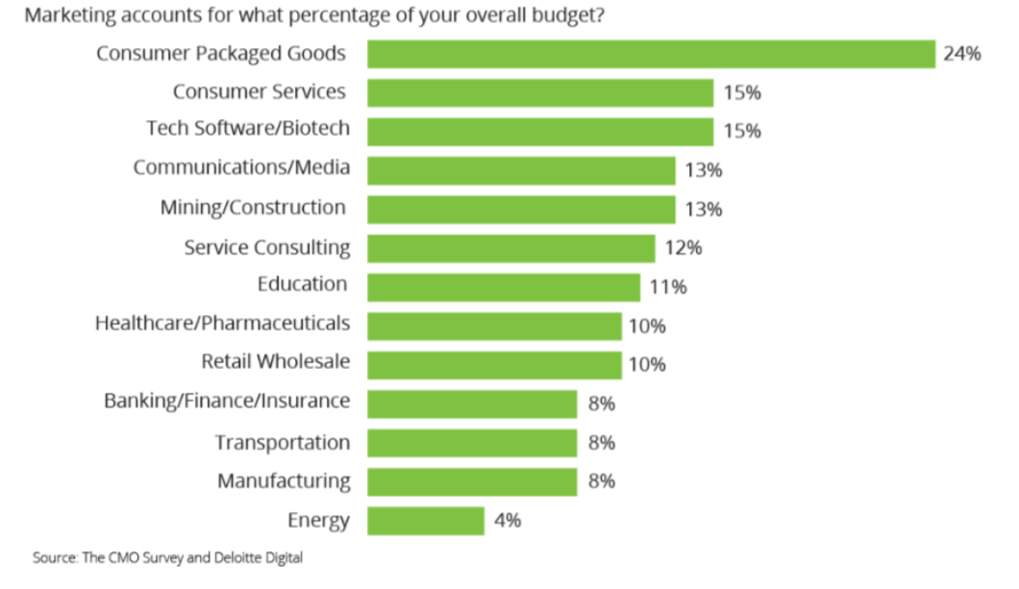
Niektóre branże promują więcej niż inne
Potrzeba promocji jest niezbędna, gdy istnieje duża konkurencja (np. artykuły spożywcze, elektronika użytkowa itp.).
Większe firmy przeznaczają większą część swojego całkowitego budżetu na marketing.
Ogólnie rzecz biorąc, firmy B2C wydają wyższe budżety niż firmy B2B.
Źródło: Merehead, 2021 r.
Notes:
Zjawisko to jest widoczne podczas śledzenia różnych mediów. Niektóre firmy wydają się być wszędzie (krajowe firmy spożywcze, duże biura podróży, sprzedawcy samochodów, sprzedawcy towarów specjalnych).

Slide 5

Media społecznościowe
Co i dlaczego?
"Media społecznościowe" obejmują różne platformy, na których każdy może publikować i komentować
(np. Facebook, Instagram, LinkedIn, blogi, Youtube, Twitter, TikTok).
Ci, którzy publikują interesujące posty, zdobywają obserwujących (większość osób to obserwujący, nieliczni są publikującymi).
Posty mogą być udostępniane dalej w sieciach i stać się "wirusowe" - tworzy to "zasłużony rozgłos".
Platformy mediów społecznościowych umożliwiają również reklamowanie się starannie wybranym grupom docelowym.
Jak?
Załóż konta na platformach mediów społecznościowych, na których prawdopodobnie znajdują się Twoi klienci.
Zacznij publikować treści, które Twoim zdaniem mogą zainteresować odbiorców docelowych, biorąc pod uwagę
odpowiedni rodzaj zawartości poszczególnych nośników.
Promuj swoje posty i/lub twórz nowe reklamy, wdrażaj narzędzia targetowania odpowiednich mediów społecznościowych.
Kontynuuj przez jakiś czas, wykorzystaj możliwość dotarcia do nowych odbiorców i aktywowania ich.
Notes:
Ten slajd wyjaśnia podstawy mediów społecznościowych. W module "Contentmarketing i media społecznościowe" znajdziesz dalsze materiały.
"Media społecznościowe" obejmują różne platformy. Wspólne dla nich jest to, że różne grupy i typy ludzi publikują, komentują i śledzą historie, zdjęcia, filmy i inne treści w celu uzyskania publicznej widoczności. "Media społecznościowe" oferują wszechstronne media i kanały dla szerokiego zakresu zainteresowań, w tym hobby, tematów osobistych oraz kwestii związanych z pracą i biznesem. Oznacza to, że można tam znaleźć grupy i osoby o określonych zainteresowaniach.

Slide 6

Strona internetowa
Co i dlaczego?
Coraz więcej produktów i usług jest wyszukiwanych w Internecie - "jeśli cię tam nie ma, to nie istniejesz".
Twoja strona internetowa pozwala zlokalizować szeroki zakres informacji i uczynić je widocznymi dla całego świata.
Informacje te mogą być oferowane jako tekst, opisy produktów, elementy wizualne, filmy i linki.
Jest ona dostępna dla każdego, w dowolnym miejscu i czasie - dzięki czemu organizacja jest dostępna
24 godziny na dobę, 7 dni w tygodniu.
Kwalifikowana strona internetowa pozwoli na poprawę marki organizacji.
Jej rola jest również kluczowa, ponieważ większość mediów społecznościowych i reklam prowadzi do strony internetowej.
Jak?
Mniejsze organizacje robią to samodzielnie (Wordpress, WIX itp.); większe jednostki zlecają to na zewnątrz.
Strony internetowe muszą być zaplanowane dla grup docelowych i ich przedstawicieli ("buyer personas").
Notes:
Ten slajd wyjaśnia podstawy stron internetowych. W module "Strony internetowe i SEO" znajdziesz dalsze materiały.
Ten slajd przedstawia kluczową rolę strony internetowej we wszelkich działaniach związanych z promocją cyfrową. Ponieważ działania marketingowe mają na celu osiągnięcie określonych celów (zwiększenie świadomości, tworzenie sprzedaży, poprawa marki,...), elementy niezbędne do ich osiągnięcia mogą znajdować się na stronach internetowych. Dlatego główną rolą innych mediów cyfrowych (media społecznościowe, reklamy Google, e-mail marketing) jest często kierowanie odwiedzających na stronę internetową.

Slide 7

SEO (search engine optimization)
Co i dlaczego?
Wyszukiwarki (np. Google) starają się organizować odpowiednie strony internetowe, aby oferować odpowiednie wyniki dla każdego indywidualnego użytkownika (w przeciwnym razie Google nie ma biznesu).
Aby odnieść sukces, Google stale sprawdza i ocenia każdą witrynę, aby określić, ile przydatnych informacji zawiera dla każdego wyszukiwania.
Wyniki wyszukiwania są również najważniejszym źródłem ruchu w witrynie.
Z tego powodu ważne jest, aby mieć dobrą pozycję na stronie wyników wyszukiwania (SERP).
SEO odnosi się do wszystkich działań, które poprawiają pozycję w wynikach wyszukiwania, zgodnie z kryteriami Google dotyczącymi "jakości strony internetowej”
Jak?
SEO może być prowadzone na wiele sposobów: kierowanie ruchu do witryny, linkowanie witryny do innych witryn zewnętrznych/wewnętrznych, definiowanie słów kluczowych i dodawanie treści
z nimi związanych, pisanie znaczących metatekstów oraz zapewnianie wydajności technicznej
i bezpieczeństwa.
Notes:
Ten slajd wyjaśnia podstawy SEO. W module "Strony internetowe i SEO" znajdziesz dalsze materiały.
Dla kogo SEO jest niezbędne? - Dla wszystkich stron internetowych, które chcą być znajdowane w wyszukiwarkach internetowych. Oznacza to, że prawie wszystkie strony internetowe. Dlaczego miałyby istnieć inaczej? Możesz rozpocząć temat "SEO", pytając uczniów: "Jak myślisz, które produkty/usługi są wyszukiwane w Google?" "Które nie są?" Dyskusja pokaże, że większość produktów/usług jest wyszukiwana w Google (niektóre wyjątki, np. lokalne restauracje i małe sklepy). Istnieją strony, które prawie wszyscy już znają i znajdują bezpośrednio (np. lokalne restauracje), ale mogą być poszukiwane przez nielokalnych podróżników i zagranicznych turystów.

Slide 8
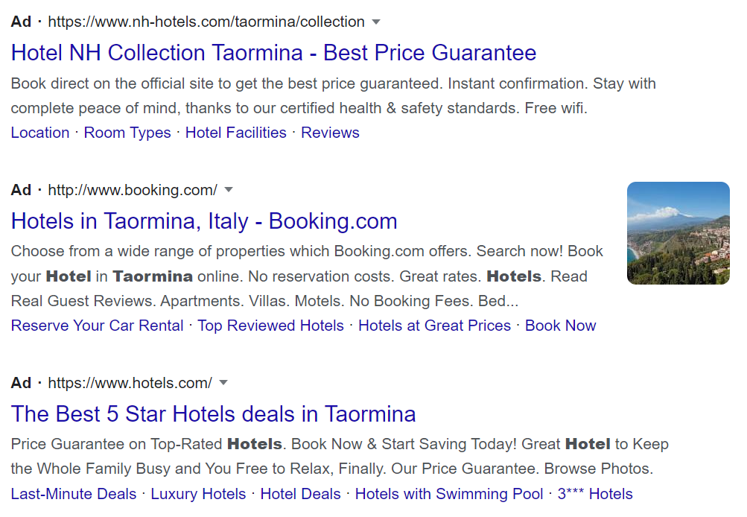

Reklama cyfrowa
Co i dlaczego?
Reklama w wyszukiwarkach (SEA) umożliwia pojawienie się na szczycie wyników wyszukiwania
(z adnotacją „reklama”).
Są one wyświetlane użytkownikom, którzy używają określonych słów wyszukiwania.
Pomaga to zwiększyć ruch na stronie internetowej
i sprawić, że nowe produkty lub firmy będą znane szerszej publiczności.
Reklama displayowa ma miejsce w wielu rodzajach mediów cyfrowych, docierając do określonych odbiorców za pośrednictwem sieci reklamowych.
Pomaga zwiększyć świadomość marki, docierając do potencjalnych klientów, którzy jeszcze jej nie znają.
Jak?
SEA można kupić i ustawić bezpośrednio na platformach wyszukiwarek.
Reklamy displayowe można kupić w cyfrowych domach mediowych.
reklama w wyszukiwarkach
reklama displayowa (=baner)
Notes:
Ten slajd wyjaśnia podstawy reklamy cyfrowej. W module "Reklama cyfrowa" znajdziesz dalsze materiały.
Możliwość samodzielnego tworzenia i publikowania reklam cyfrowych na platformie Google jest zaletą dla małych organizacji, ponieważ domy mediowe nie są potrzebne. Ponadto tego typu reklamy mogą być uruchamiane przy niskich budżetach (nawet 10-100 €). Sytuacje/zalety korzystania z reklam są omówione w dalszych slajdach.

Slide 9
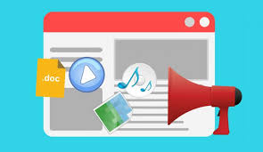
Marketing treści
Co i dlaczego?
Content marketing to strategia marketingowa wykorzystywana
do przyciągania, angażowania i zatrzymać odbiorców poprzez
tworzenie i udostępnianie odpowiednich artykułów, filmów, grafik,
podcastów i innych treści.
Jest często wykorzystywany przez firmy w celu osiągnięcia następujących celów: przyciągnięcia uwagi
i generowania potencjalnych klientów, poszerzenia bazy klientów, generowania lub zwiększenia sprzedaży online, zwiększenia świadomości marki lub wiarygodności oraz zaangażowania społeczności użytkowników online.
Marketing treści przyciąga nowych klientów poprzez tworzenie i udostępnianie wartościowych, bezpłatnych treści. Pomaga firmom budować trwałą lojalność wobec marki, dostarcza odbiorcom cennych informacji i tworzy chęć zakupu produktów od firmy w przyszłości.
Jak?
Wszystko zaczyna się od potrzeb grup docelowych i ich pozycji w "podróży klienta”.
Dobre treści dają odbiorcom odpowiedzi na ich pytania, przydatne wskazówki lub inne cenne informacje.
Jego forma i kanały powinny być dobierane w zależności od tego, gdzie znajdują się grupy docelowe
Notes:
Ten slajd wyjaśnia podstawy contentmarketingu. W module "Contentmarketing i media społecznościowe" znajdziesz dalsze materiały.
Content marketing to technika polegająca na tworzeniu i rozpowszechnianiu wartościowych treści dla określonej grupy docelowej. Celem jest zaangażowanie, konwersja i zatrzymanie tej konkretnej grupy docelowej.

Slide 10
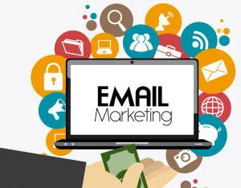
E-mail marketing
Co i dlaczego?
Formularz marketingowy umożliwiający masowe wysyłanie ukierunkowanych wiadomości do zarejestrowanych klientów.
Ma niskie koszty, a wiadomości docierają do odbiorców bez żadnego filtru algorytmicznego.
Kampanie e-mail marketingowe mogą być wykorzystywane do promowania ofert specjalnych, nowych produktów, publikacji lub marki w ogóle.
Jest to sposób na wzmocnienie marki i lojalności klientów.
Jak?
Tekst prezentacji i zdjęcia wiadomości e-mail powinny być personalne i atrakcyjne.
Gdy są użyteczne i atrakcyjne, odbiorcy angażują się i otwierają.
Notes:
Ten slajd wyjaśnia podstawy e-mail marketingu. W module "Contentmarketing i media społecznościowe" znajdziesz dalsze materiały.
E-mail marketing to forma marketingu bezpośredniego, w której wiadomość jest wysyłana bezpośrednio do odbiorcy. W e-mail marketingu organizacje i firmy wysyłają wiadomości e-mail do zainteresowanych stron lub klientów. W wiadomościach e-mail można znaleźć na przykład wiadomości, oferty, potwierdzenia zakupu lub ankiety satysfakcji klienta. Najbardziej znanym przykładem e-mail marketingu jest newsletter, w którym organizacja wysyła swoje najnowsze wiadomości lub oferty.

Slide 11
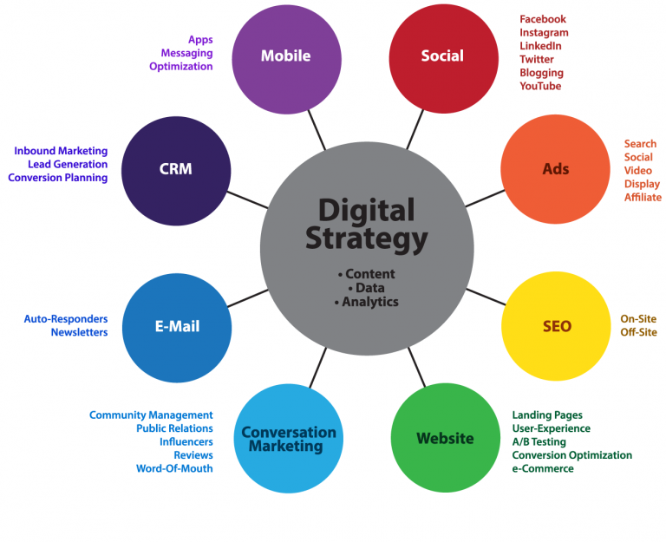
Instrumenty dla różnych faz
Odpowiedni dla nowicjuszy / zwiększający świadomość:
  Społeczności
  Strona internetowa (+opcja mobilna)
  SEO
  rozpocząć content marketing
  Reklamy
Odpowiedni do wzmocnienia istniejącej firmy:
  Kontynuacja marketingu treści
  E-mailing
  Marketing konwersacyjny
  CRM
Więcej informacji
Notes:
Digital Marketing Landscape Ecosystem to cenne narzędzie, które pomoże ci rozważyć całą sferę marketingu cyfrowego i ustalić priorytety, na co wydać swoje zasoby.
W Digital Marketing Landscape znajduje się 8 sekcji, które należy wziąć pod uwagę w ramach swojej strategii. Chociaż zauważysz, że narzędzia takie jak AR/VR i AI nie są wymienione osobno, są one zwykle włączane do innych narzędzi.
Nawet w obliczu szumu wokół nowych, innowacyjnych technologii, podstawą sukcesu jest perfekcyjne wykonywanie wypróbowanych i prawdziwych narzędzi marketingowych.
U podstaw leży strategia cyfrowa - co dokładnie chcesz osiągnąć? Określ to PO PIERWSZE. Upewnij się, że wyraźnie łączysz swój cel, strategię, cel i taktykę.

Slide 12
Ćwiczenie podczas zajęć - analiza różnych instrumentów:
Wróć do kampanii, którą wybrałeś do zastosowania modelu RACE.
Przeanalizuj, które instrumenty są wykorzystywane w tej kampanii na różnych etapach.
Zastanów się, czy uważasz te instrumenty za odpowiednie i wyjaśnij dlaczego.
Zaprezentuj swój przykład.
Notes:
To ćwiczenie najlepiej wykonywać w parach. Potrzebny czas około 20 minut. Prezentacja: 2-3 grupy prezentują swoją pracę. Następnie odbywa się dyskusja.

Slide 13
Cele i środki

Slide 14
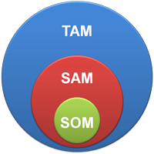
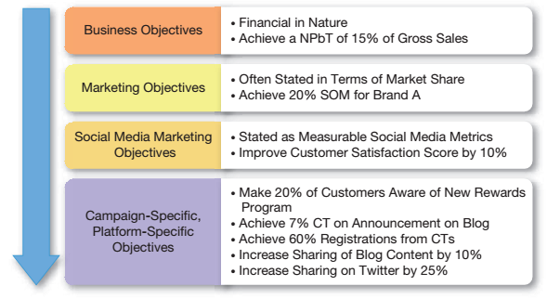
Poziomy celów
Źródło: Dostosowane z HubSpot
TAM lub Total Available Market to całkowity popyt rynkowy na produkt lub usługę.
SAM lub Serviceable Available Market to segment TAM, do którego kierowane są produkty i usługi, który znajduje się w zasięgu geograficznym.
SOM lub Serviceable Obtainable Market to część SAM, którą można zdobyć.
NPbT= znormalizowany zysk przed opodatkowaniem
Źródło: Barker i in., 2017, s. 34.
Notes:
Po wybraniu kanałów, które najlepiej docierają do grupy docelowej i różnych segmentów, ważne jest ustalenie celów i zadań w celu monitorowania i oceny sukcesu marketingu cyfrowego. I wykorzystać je do optymalizacji. Upewnij się, że cele te przyczyniają się do realizacji wyższych celów, takich jak cele biznesowe, cele strategiczne, cele taktyczne (takie jak na przykład cele marketingu w mediach społecznościowych).
Kluczem do udanej integracji jest włączenie treści, danych i analiz do każdego aspektu realizacji i strategii. Upewnij się, że włączasz świetne treści, które się wyróżniają. Upewnij się, że poświęcasz czas na wykorzystanie danych i ich analizę, aby z czasem ulepszyć swój marketing.

Slide 15
Przykład celów... i wskaźników KPI
dostarczanie informacji o produktach
zwiększenie świadomości
kierowanie ruchu do witryny
tworzenie sprzedaży
budować społeczność
angażowanie klientów do powrotu
wzmocnienie profilu eksperckiego
wzmocnienie marki firmy
liczba kontaktów z klientami
świadomość %
wskaźniki odwiedzin na stronie internetowej
sprzedaż €
członkowie społeczności mediów społecznościowych
odsetek powracających odwiedzających, czas spędzony na stronie
ankiety dotyczące marki i lojalności, NPS
Notes:
Znaczenie integracji wszystkich działań marketingowych oraz ustalania celów i zadań zostało przedstawione na tym slajdzie w kilku alternatywnych celach, które można osiągnąć za pomocą marketingu cyfrowego.

Slide 16

Analityka cyfrowa
Co i dlaczego?
Platformy cyfrowe pozwalają mierzyć ich wydajność,
działania i zachowania odwiedzających.
Procesy gromadzenia, raportowania i analizy takich danych
nazywane są analityką internetową (web analytics).
Wszechstronne dane można uzyskać np. ze stron www,
Facebooka i IG, blogów, reklam i kampanii banerowych itp.
Dane te pomagają praktycznie w uruchamianiu bardziej
skutecznych kampanii i poprawie jakości obsługi klienta.
Źródło: Simplilearn
Jak?
Zacznij od swoich celów i wskaźników KPI oraz działań, które są istotne dla ich pomiaru.
Uwzględnij wymagane elementy analityczne w kodzie witryny.
Jako narzędzi można użyć Google Analytics lub szerokiej gamy innych opartych na algorytmach narzędzi analitycznych.
Notes:
Analityka cyfrowa to ilościowe pomiary wydajności treści online, w tym kampanii reklamowych, mediów społecznościowych i stron internetowych. Oznacza to, że analityka cyfrowa dostarcza informacji ze źródeł cyfrowych o tym, jak klienci reagują na treści i kampanie marketingowe lub wchodzą z nimi w interakcję.

Slide 17
Jakie są źródła ruchu na naszej stronie?
Media społecznościowe
Ruch bezpośredni
Wyszukiwarki: Odwiedzający, którzy odkrywają witrynę z wyszukiwarki.
Ruch bezpośredni: Użytkownicy, którzy odwiedzają witrynę, wpisując jej adres URL
w przeglądarce.
Media społecznościowe: Użytkownicy, którzy kliknęli link w postach lub reklamach w mediach społecznościowych.
Kampanie: Reklamy w innych witrynach lub wyszukiwarkach.
E-mail: Link kliknięty w wiadomości e-mail
Strony odsyłające: Użytkownicy, którzy odwiedzają Twoją witrynę, klikając adres URL
w innej witrynie.
Wyszukiwarki
Strona internetowa firmy
Kampanie
Strony odsyłające
E-mail
Więcej informacji: Laire digital; Arimetrics
Notes:
Podczas tworzenia witryny biznesowej analityka internetowa pokazuje wiele rzeczy, np. źródła ruchu użytkowników. Slajd przedstawia średnią źródeł ruchu w witrynie, oczywiście różne witryny mają różne wartości.

Slide 18

Co dzieje się po "kliknięciu"?
Co można zrobić, aby poprawić wskaźniki ("konwersję")?
Na przykład baner reklamowy:
CTR 5%
współczynnik odrzuceń 70%
100.000 wyświetleń
5.000 kliknięć
do witryny
1.500 zatrzymania
i przeczytania
300 ponownego wejścia
50 zakupów
95.000 nie klika...
3.500 odejść natychmiast...
1.200 nie wróci...
250 nie kupi...
Notes:
Analityka cyfrowa pokazuje, co dzieje się, gdy klikamy reklamy lub inne źródła i wchodzimy na strony internetowe (analityka internetowa jest przedstawiona bardziej szczegółowo w module 5). Każdy marketer i właściciel strony internetowej pragnie wysokich wskaźników, ale sukces (= konwersja) zależy od tego, jak dobre są reklamy, jak dobrze działają strony docelowe i jak odwiedzający są prowadzeni dalej na stronie internetowej. "Landing page" został przedstawiony w module 4 (Reklama cyfrowa).

Slide 19
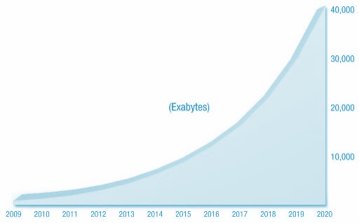
Podstawa analityki: algorytmy
Wraz z wykładniczym wzrostem ilości danych cyfrowych, istnieje potrzeba strukturyzowania tych danych
i sortowania ich za pomocą algorytmów, aby stały się użyteczne.
  Algorytm to formuła matematyczna, która zawiera czynniki, które są postrzegane jako istotne w zjawisku.
Na przykład w analityce stron internetowych: liczba odwiedzających, czas spędzony na stronie, liczba słów kluczowych, ...
  W ten sposób interakcje społeczne, kulturowe i społeczne są przekładane na czytelne dane.
(Urricchio, 2011)
Notes:
Algorytm w eksploracji danych (lub uczeniu maszynowym) to zestaw heurystyk i obliczeń, które tworzą model na podstawie danych. Aby utworzyć model, algorytm najpierw analizuje dostarczone dane, szukając określonych typów wzorców lub trendów. Algorytm wykorzystuje wyniki tej analizy w wielu iteracjach, aby znaleźć optymalne parametry do stworzenia modelu wydobywczego. Parametry te są następnie stosowane w całym zestawie danych w celu wyodrębnienia praktycznych wzorców i szczegółowych statystyk.
Model wydobywczy tworzony przez algorytm na podstawie danych może przybierać różne formy, w tym:
Zestaw klastrów opisujących sposób powiązania przypadków w zbiorze danych.
Drzewo decyzyjne, które przewiduje wynik i opisuje, w jaki sposób różne kryteria wpływają na ten wynik.
Model matematyczny prognozujący sprzedaż.
Zestaw reguł opisujących sposób grupowania produktów w ramach transakcji oraz prawdopodobieństwo, że produkty zostaną zakupione razem.

Slide 20
Ćwiczenie - ustalenie celów do monitorowania
i oceny różnych instrumentów lub kanałów.
Wróć do różnych instrumentów, których użyłbyś w analizowanej kampanii.
Zdefiniuj różne cele i wskaźniki KPI, których możesz użyć do monitorowania i oceny sukcesu różnych instrumentów.
Wyjaśnij, w jaki sposób te cele i KPI przyczyniają się do realizacji celów biznesowych i marketingowych.
Zaprezentuj swój przykład.
Notes:
To ćwiczenie najlepiej wykonywać w parach. Potrzebny czas około 20 minut. Prezentacja: 2-3 grupy prezentują swoją pracę. Następnie odbywa się dyskusja.

Slide 21
Zadanie - Wybór cyfrowych kanałów marketingowych
Praca w grupach
Samodzielnie wybrany przypadek (studenci mogą wybrać firmę)
Twoja firma działa od kilku lat na rynku dóbr konsumpcyjnych. Chcesz zwiększyć sprzedaż i zaplanować kampanię marketingową w mediach cyfrowych. Stwórz plan dla każdego etapu zakupu (A-C-P-R-A) stosując CJ (podróż klienta). Skorzystaj
z materiałów szkoleniowych i źródeł internetowych.
Wybierz firmę i zapoznaj się z nią, korzystając z jej strony internetowej (również Q&A).
Zdefiniuj 3-4 grupy docelowe. Wyobraź sobie, że znajdują się oni na różnych etapach podróży zakupowej.
Stwórz persony dla każdej grupy docelowej.
Wypełnij mapę podróży klienta i dowiedz się, jakie są doświadczenia z punktu widzenia klienta.
Opierając się na swoim spojrzeniu na biznes, zaplanuj główne przesłanie (3-4 zdania) dla każdej grupy, zachęcając ich do dalszego procesu zakupu.
Notes:
Wskazówka: aby uzyskać jeszcze lepszy wgląd w podróż klienta i nie opierać mapowania podróży klienta na założeniach, studenci mogą przeprowadzać wywiady z klientami / potencjalnymi klientami, aby lepiej zrozumieć podróż kupującego.

Slide 22
Zadanie - Wybór cyfrowych kanałów marketingowych
6. Zdefiniuj media cyfrowe i kanały dotarcia do grup docelowych (dla każdej wiadomości).
7. Ustal cele i wskaźniki KPI dla tych mediów cyfrowych i kanałów, korzystając z różnych etapów lejka marketingu cyfrowego.
8. Określ, w jaki sposób będziesz monitorować, mierzyć i oceniać działania mające na celu uczenie się i doskonalenie.
9. Prezentacja w 12-15 slajdach ppt. Zanotuj 7-8 wykorzystanych źródeł (dla argumentacji punktów 1-4).

Slide 23
Źródła:
Barker, M. S., Barker, D. I., Bormann, N. F., Roberts, M. L., & Zahay, D. (2017). Social Media Marketing: a Strategic Approach (2nd ed.). Cengage Learning
Chaffey, D., & Ellis-Chadwick, F. (2016). Digital marketing: strategy, implementation and practice (6th ed). Pearson Education Limited.
Chaffey, D., & Smith, PR (2017). Digital Marketing Excellence (5th ed.). Routledge
Chaffey (2012): Digital Marketing - Strategy, Implementation and Practice
Chaffey, D. (2020, July 8). Customer journey map,
Customer journey map definition and examples - What is? - Digital marketing Glossary (davechaffey.com)
Digital Floats (2018, July 28) Top Strategies for Targeting Audience in Digital Marketing,
Top Strategies for Targeting Audience in Digital Marketing | Digital Floats
Laura Laire (2021, December 31) Website Traffic Sources Breakdown: What’s the Difference?
Website Traffic Sources Breakdown: What’s the Difference? (lairedigital.com)

Slide 24
Źródła:
Needle, F. (2021, December 15) How To Identify Your Core Marketing Message, https://blog.hubspot.com/marketing/marketing-message
Neher, K. (2019) Digital Marketing That Actually Works
Shepetyuk, I. (2023, March 14) What is the average marketing budget by industry?
What is the Average Marketing Budget by Industry? - Merehead
Wísnik, M. (2021, February 11) How to improve the customer journey using digital tools,
How to improve the customer journey using digital tools (deviniti.com)

Slide 25
Materiał DEMS ma na celu zwiększenie umiejętności marketingu cyfrowego w szkolnictwie wyższym, odpowiadając na potrzeby biznesu i organizacji. Użytkownicy mają dostęp do obszernych zestawów slajdów z ćwiczeniami i zadaniami, a także do szczegółowych instrukcji dla nauczycieli. Możesz swobodnie korzystać z części lub całości dostępnych materiałów.
Materiał zawiera treści i dane liczbowe pobrane z Internetu
i w związku z tym może ulec zmianie. Źródła zostały podane zgodnie z zasadami dozwolonego użytku. Cały materiał można obejrzeć i pobrać ze strony www.dems.pro. Wszystkie materiały są przeznaczone do otwartego użytku
i współfinansowane przez program Erasmus +.

